Slide 1
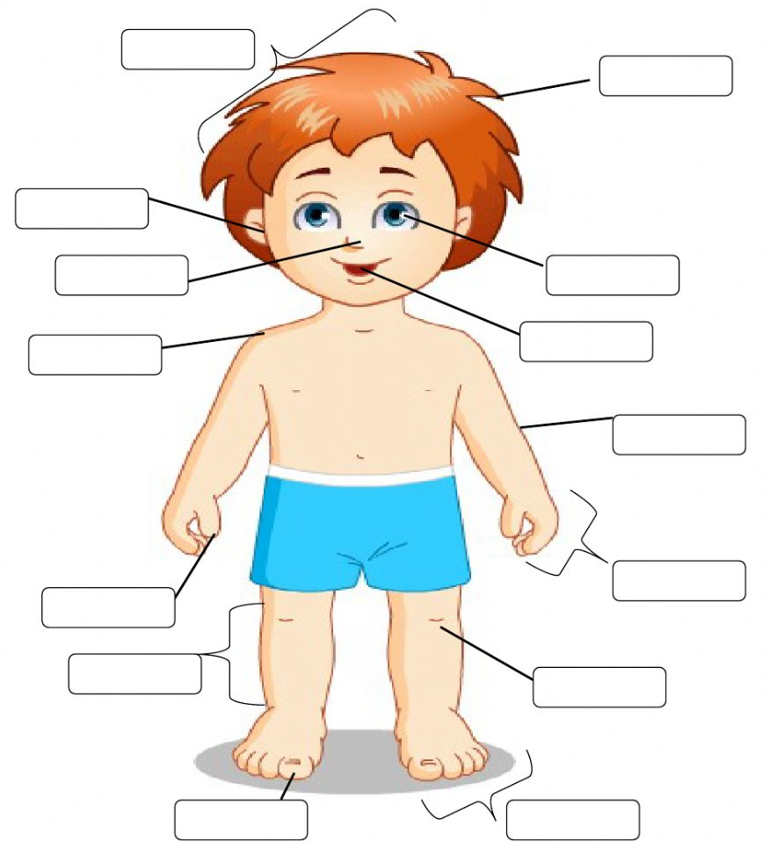
TELO
Pripravili: Karmen Petrovčič in Alenka Mirtič Dolenec
Uredil: Aljaž Mulec

Slide 2
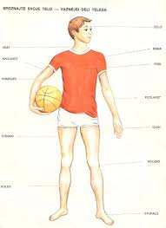
Naštejte dele telesa, učenci pa se jih dotikajo.

Slide 3
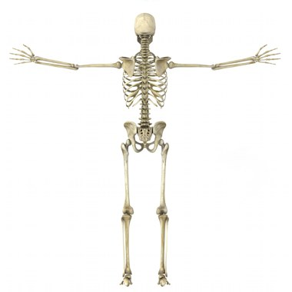
Okostje
Daje oporo našemu telesu
Ščiti naše notranje organe
- Sodeluje pri premikanje
https://www.youtube.com/watch?v=gmV8z0G2pv4

Slide 4
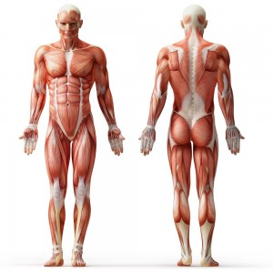
Pod kožo se skrivajo MIŠICE.
S kitami so pritrjene na kosti in nam pomagajo pri premikanju.

Slide 5
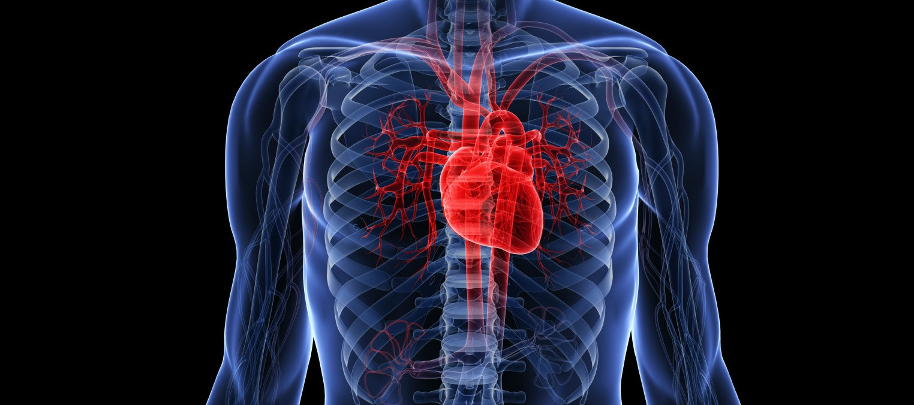
SRCE je mišica, ki poganja kri po telesu.
https://www.youtube.com/watch?v=gxUNxvsG7lc

Slide 6
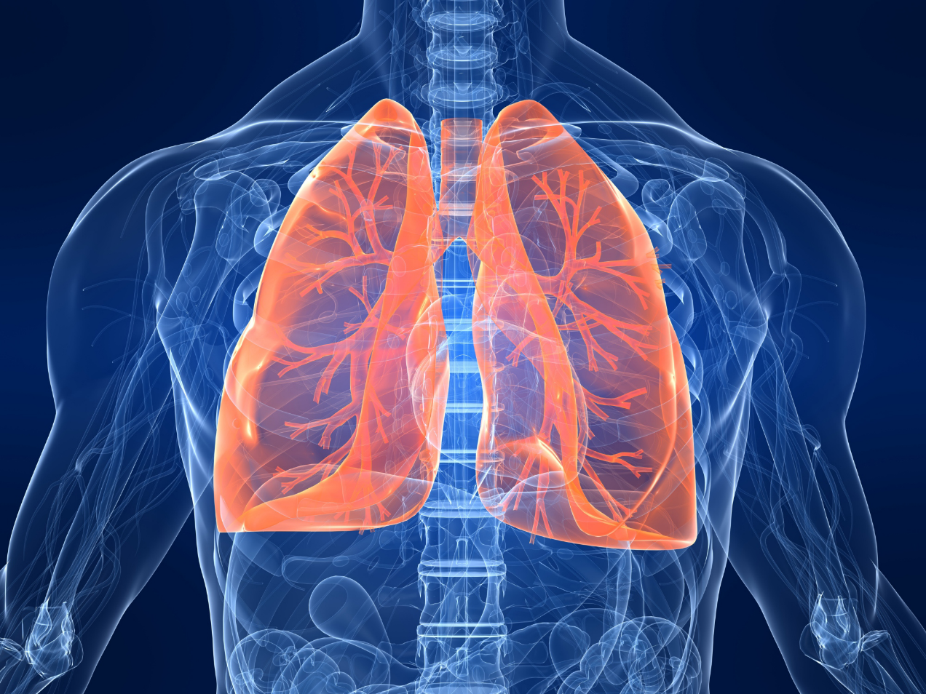
PLJUČA - Imamo dve pljučni krili, ki nam pomagata pri dihanju.
https://www.youtube.com/watch?v=SejXhR6kEvg

Slide 7
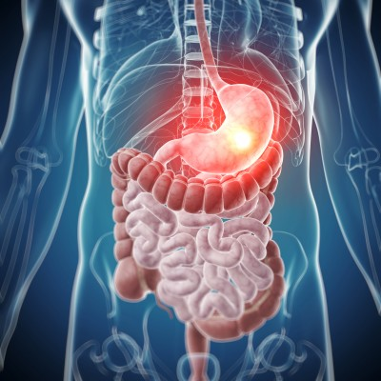
PREBAVA
se začne v ustih (zobje, slina, jezik).
POŽIRALNIK
ŽELODEC
TANKO ČREVO
DEBELO ČREVO
ZADNJIČNA ODPRTINA
https://www.youtube.com/watch?v=bFczvJp0bpU

Slide 8
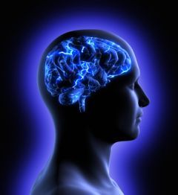
MOŽGANI
so center vsega. Usmerjajo naše telo. Vse kar vohamo, vidimo, slišimo, tipamo, okušamo…, se zbira v naših možganih. Dajejo ukaze našim rokam in nogam, da se premikajo.
možgani
https://www.youtube.com/watch?v=RAMqfq_G4Ms

Slide 9
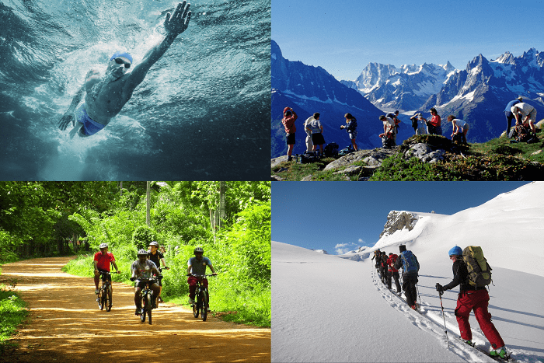
POSKRBITE ZA SVOJE ZDRAVJE IN OSTANITE ZDRAVI

